Slide 1
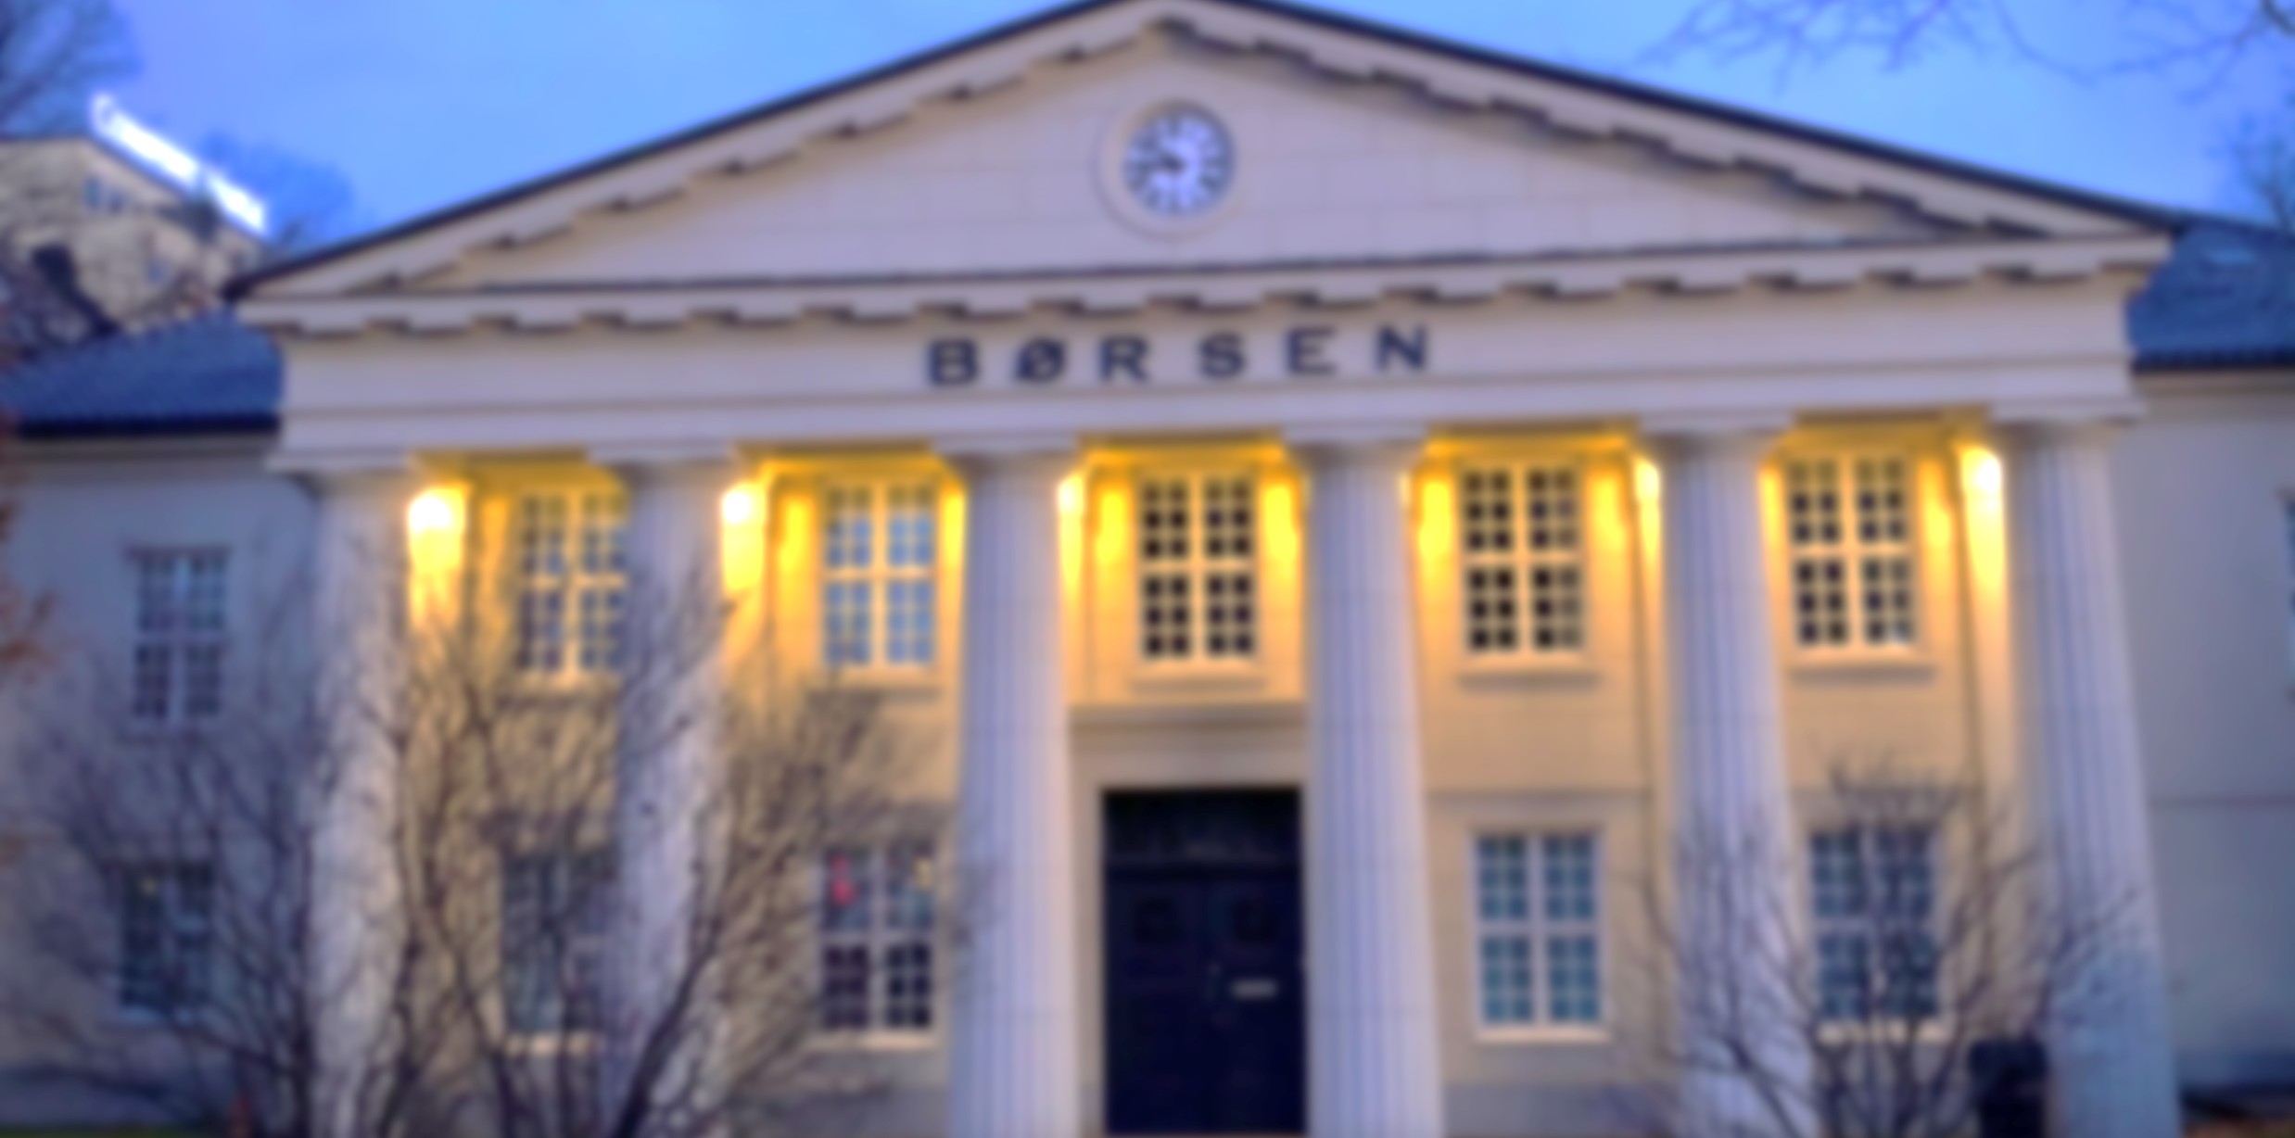

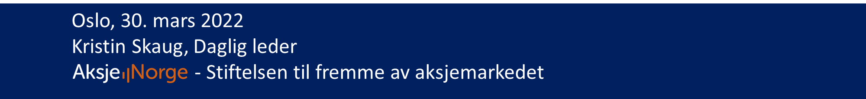

Slide 2
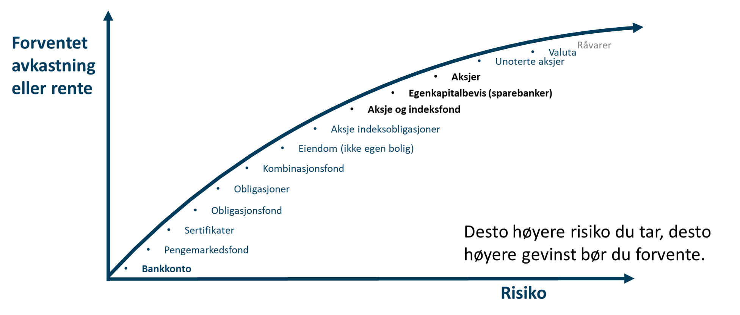
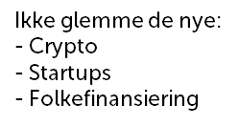
Ulike aktivaklasser gir ulik forventet avkastning
Får du riktig betalt for risikoen du tar?
Det regulerte markedet
Forbehold: Historisk avkastning er ingen garanti for fremtidig avkastning. Investeringer i verdipapirmarkedet medfører risiko for tap av deler eller hele investeringen.
Notes:
1) På konto har du ingen risiko. Da får du betalt deretter. I dag er det ca 0%. BSU er unntaket og anbefales ALLE som kan
2) Eiendom er investeringer i næringsbygg, kontorer etc. Dette er ofte lange kontrakter og relativt forutsigbart. Men høyere risiko enn bank og renter
3) Aksjer og aksjefond investerer i selskaper og her er det mange forhold som påvirker minutt for minutt. Med større uforutsibarhet, kommer større risiko og dermed skal du ha bedre betalt.
Man pleier å si at aksjer skal gi 3-7% meravkastning enn risikofri rente. I dag kan det bety 1% på konto og 4-8% i aksjer.
Unoterte aksjer og vekst-aksjer har enda høyere risko og du skal forvente høyere avkastning over tid.

Slide 3
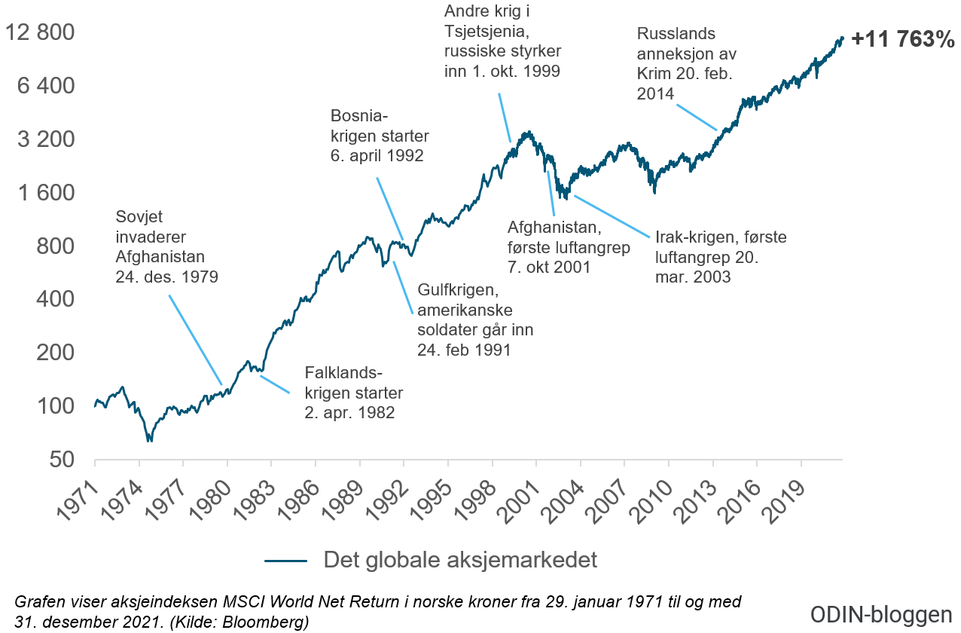
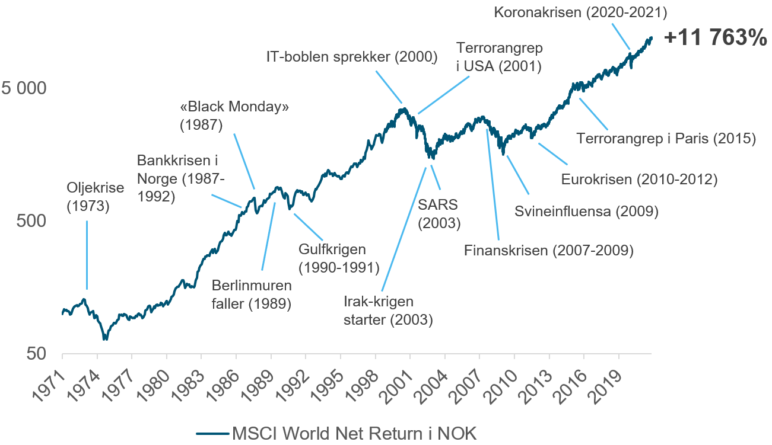
Grafen er lånt av ODIN-bloggen

Slide 4
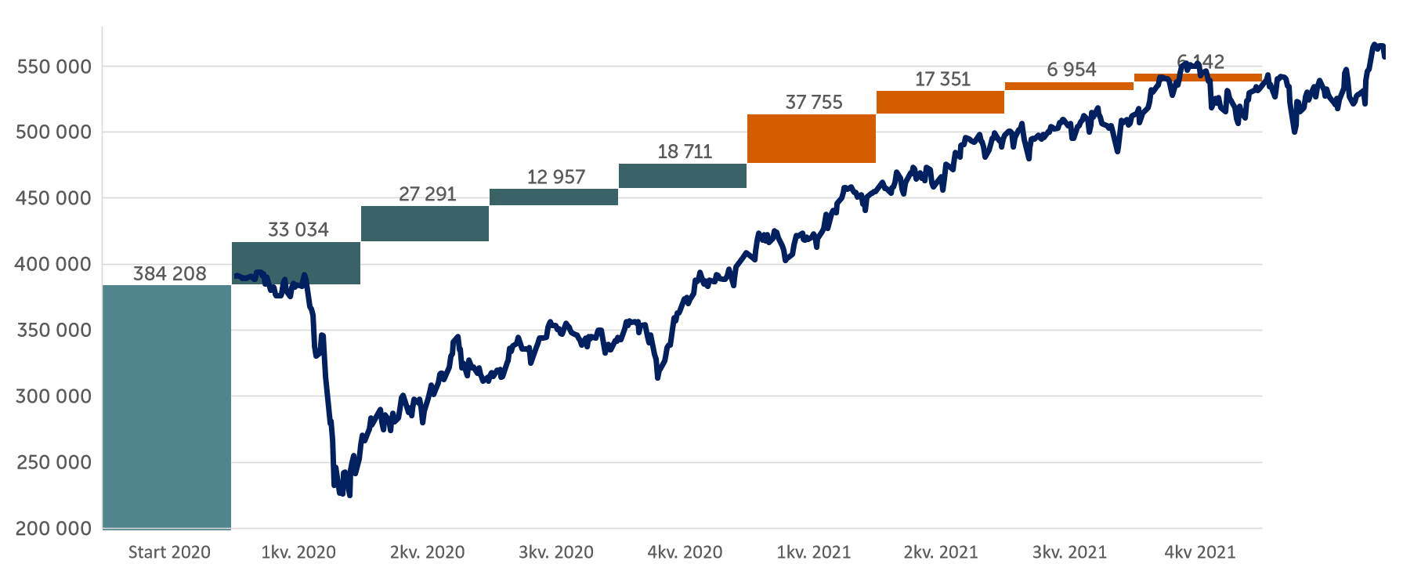
Store bevegelser har medført mange nye aksjonærer
Lave søyler viser antall nye aksjonærer hvert kvartal. Blå graf viser hovedindeksen.
2022?
Data: Euronext Securities Oslo og Oslo Børs Grafikk: Stiftelsen AksjeNorge

Slide 5
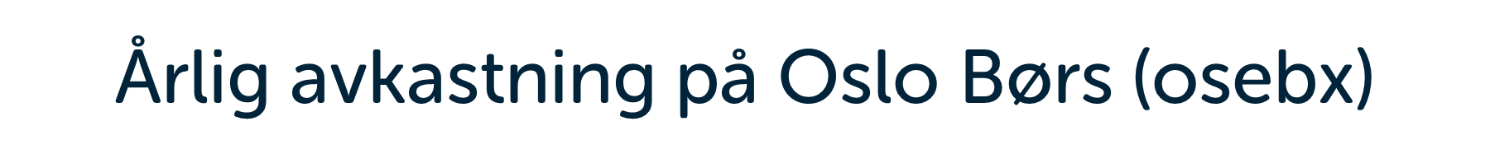
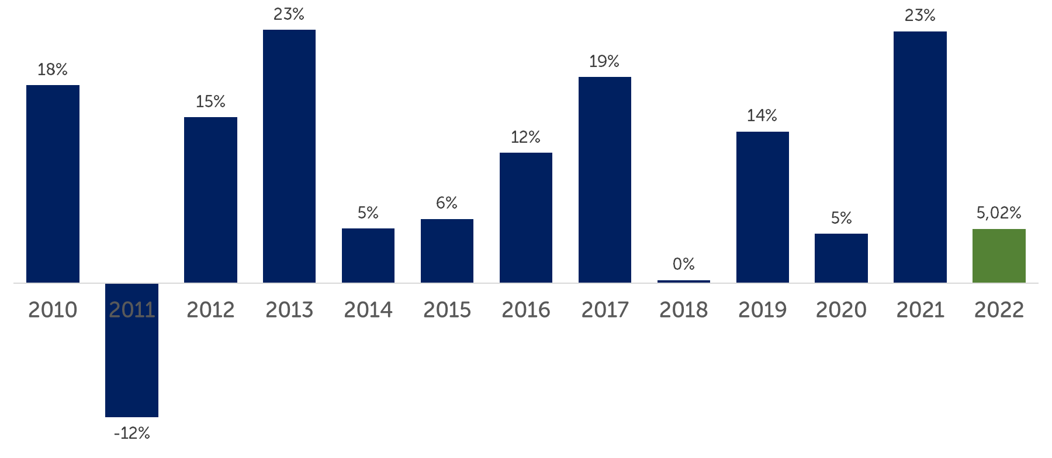
Forbehold: Historisk avkastning er ingen garanti for fremtidig avkastning. Investeringer i verdipapirmarkedet medfører risiko for tap av deler eller hele investeringen.

Slide 6

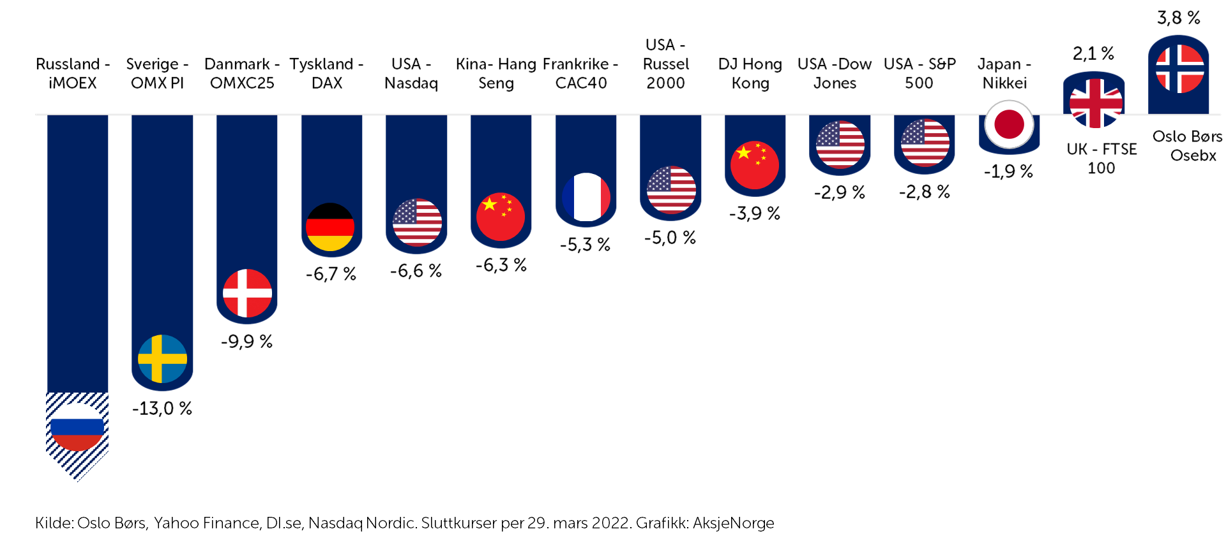

Slide 7
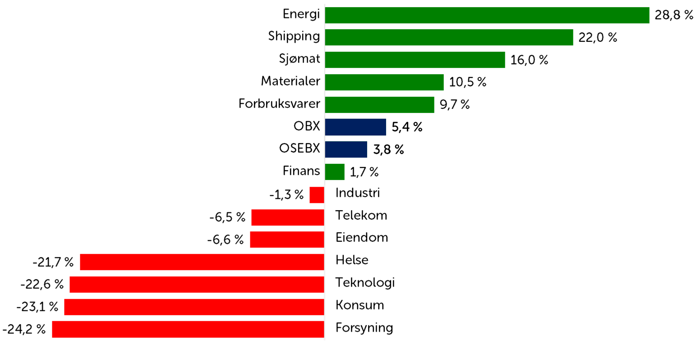
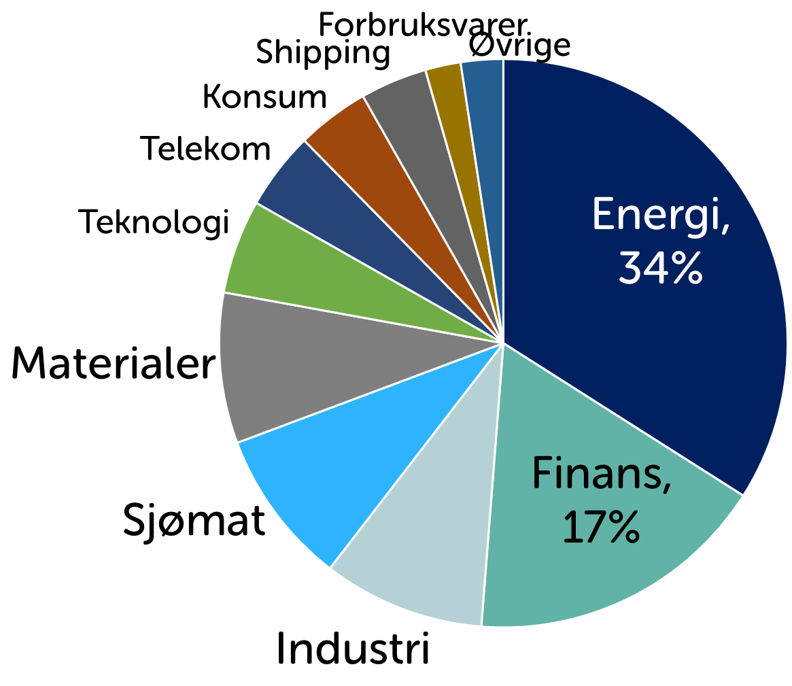
Forbehold: Historisk avkastning er ingen garanti for fremtidig avkastning. Investeringer i verdipapirmarkedet medfører risiko for tap av deler eller hele investeringen.

Slide 8

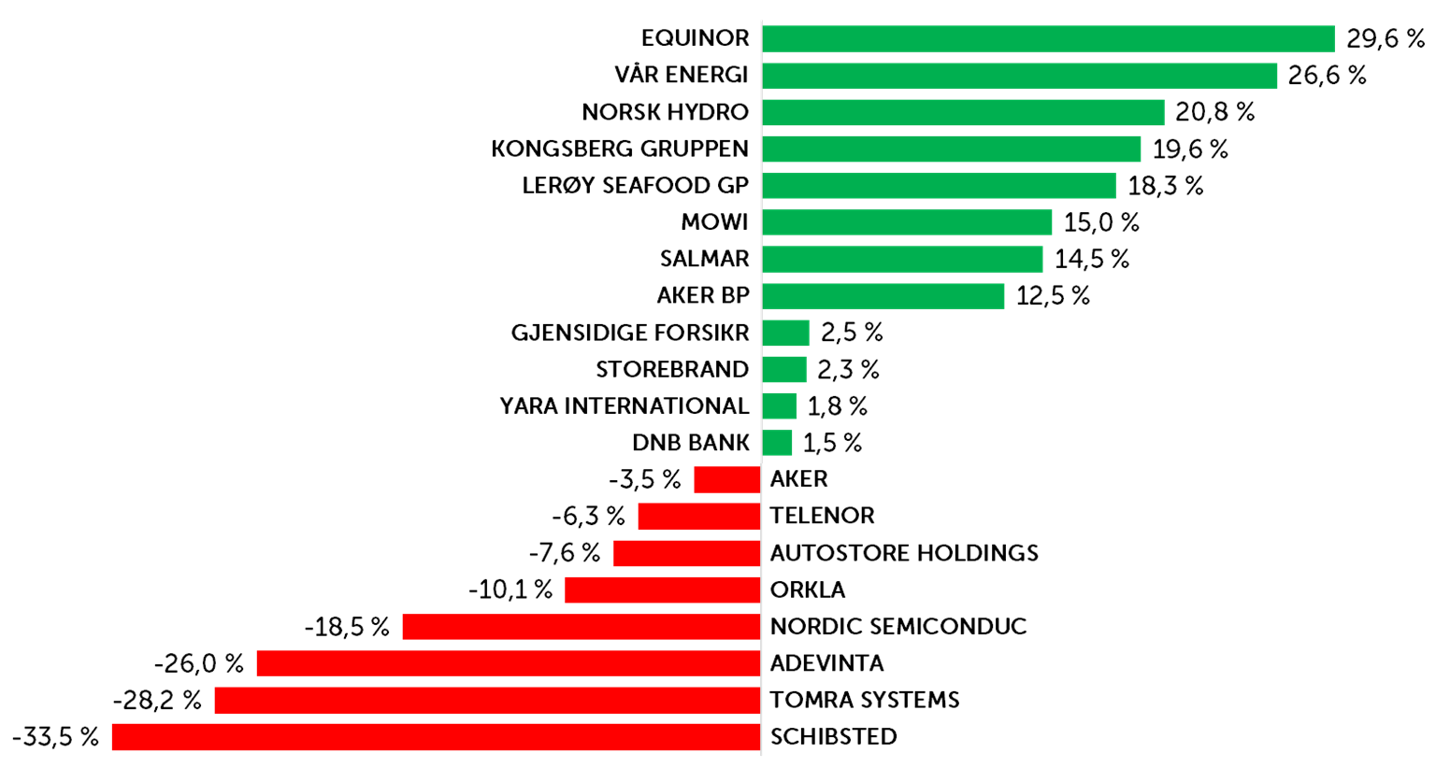
Forbehold: Historisk avkastning er ingen garanti for fremtidig avkastning. Investeringer i verdipapirmarkedet medfører risiko for tap av deler eller hele investeringen.

Slide 9
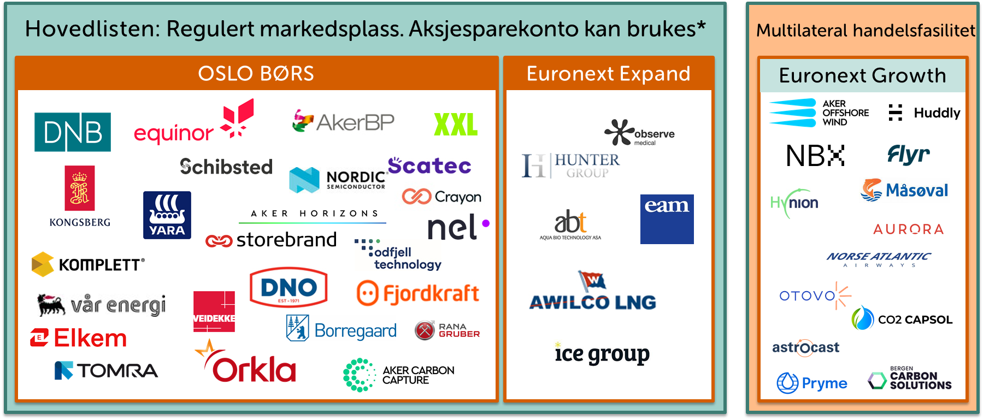
Oslo Børs har tre markedsplasser
*) Aksjesparekonto (ASK): Sjekk mer om regler. Aksjer og aksjefond som kan inngå i en ASK må ha hjemme-tilhørighet i EØS.

Slide 10
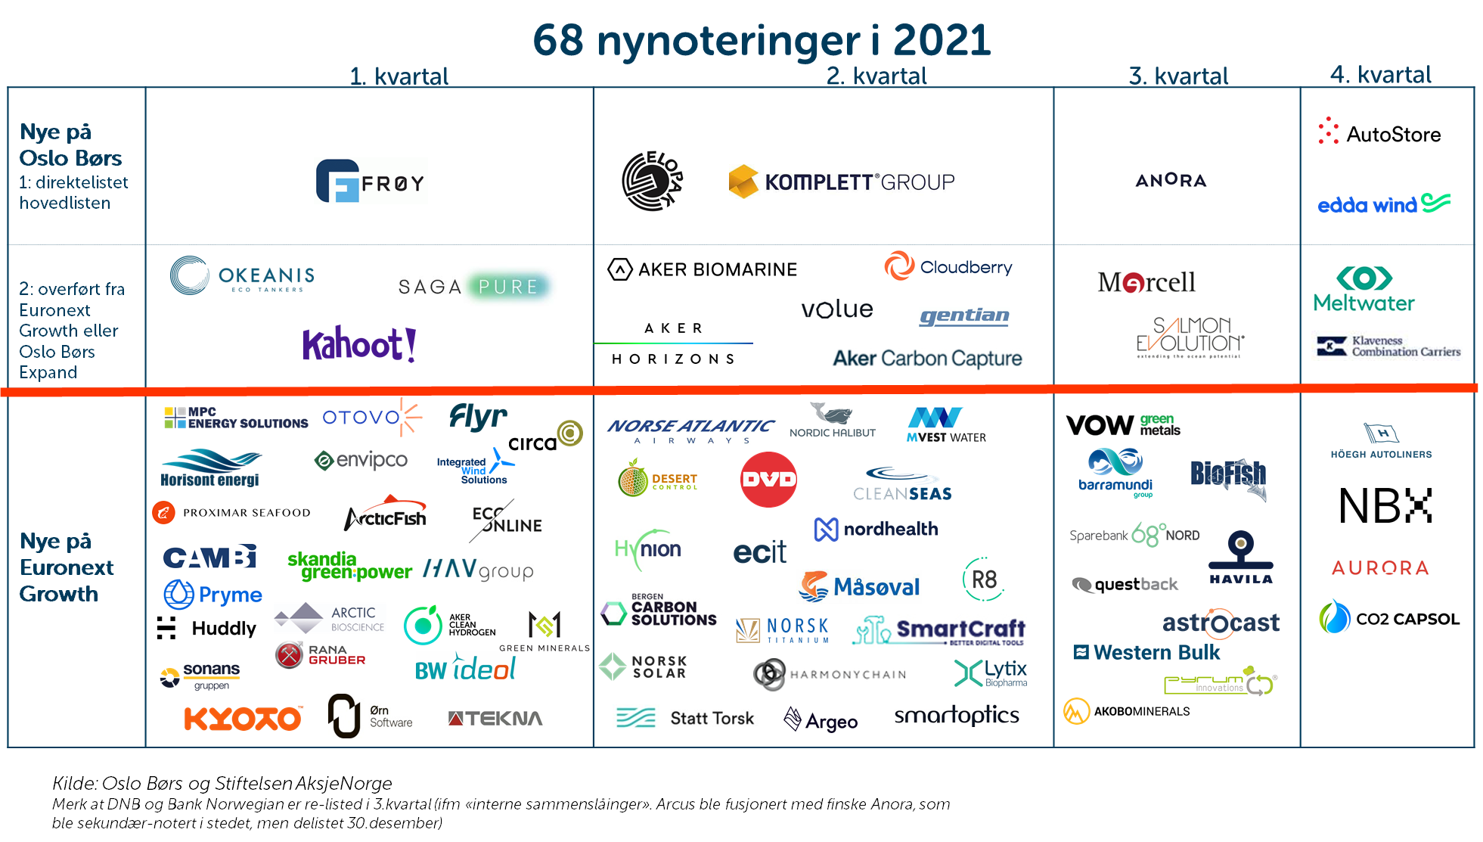

Notes:
Nye på hovedlisten: 3 + de 8 som har blitt overført = 11 nye
Nye på EN Growth Q1 – som fortsatt er der: 25 aksjer
Nye på EN Growth Q2 – som fortsatt er der: 19 aksjer
SUM EN Growth hittil i 2021 : 44 aksjer
Totalt antall aksjer på Oslo Børs inkl EN Growth:
Av disse er

Slide 11
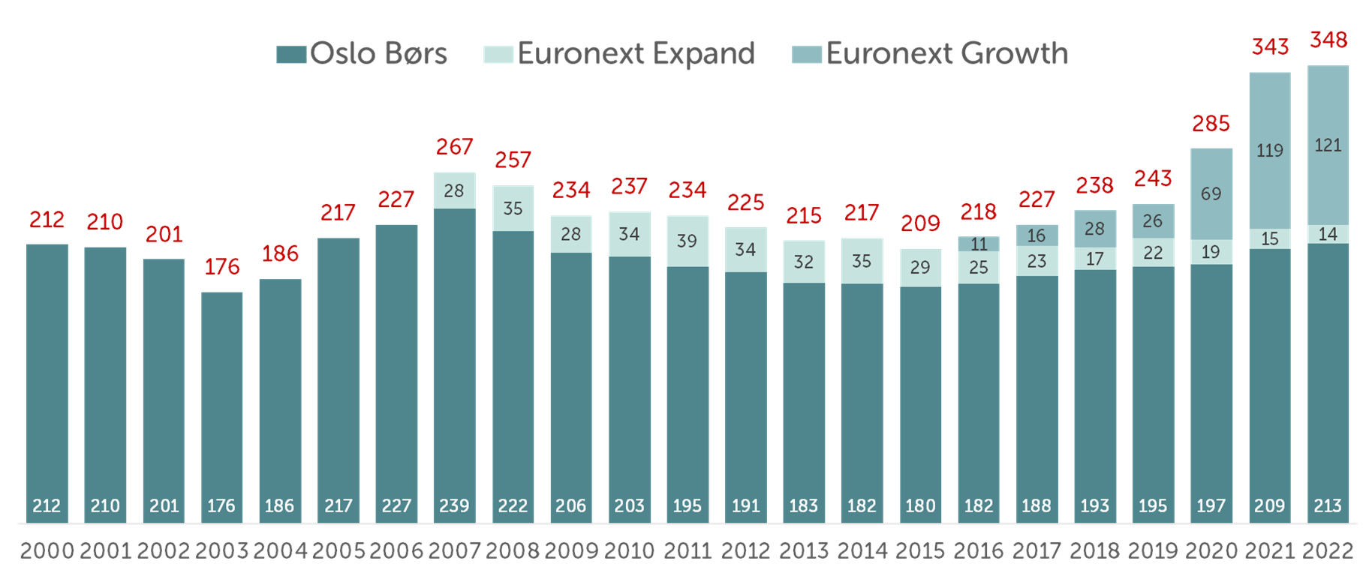
Kilde: Oslo Børs 29 mars 2022 Grafikk: AksjeNorge

Slide 12
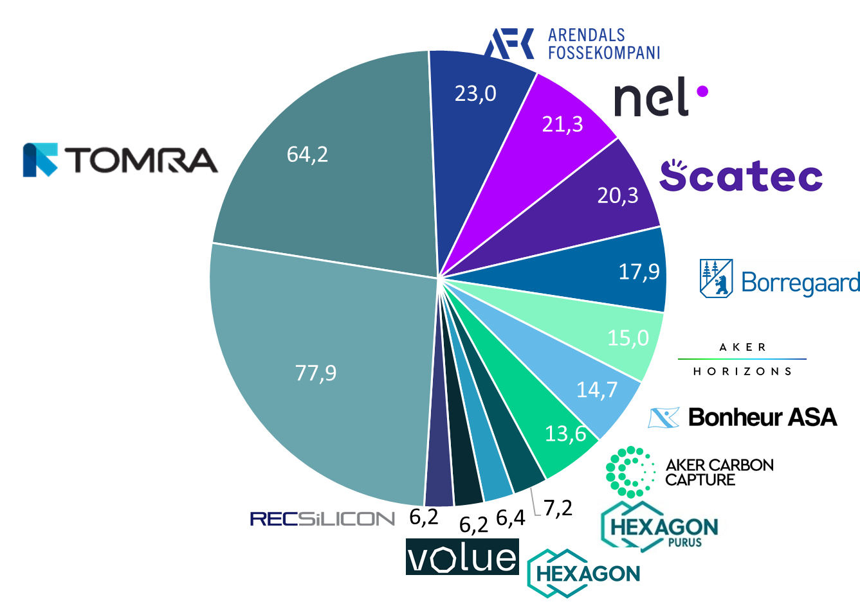
Det grønne skiftet
Markedsverdi ca kr 300 mrd.
Rundt 61 av 348 aksjer kan sorteres under cleantech eller grønne aksjer.
I 2021 var 10 % av aksjene på Oslo Børs grønne/cleantech
Det grønne utgjør i dag 7%. (Olje/gass har økt mye i verdi;
grønt har falt mye i verdi)

Slide 13

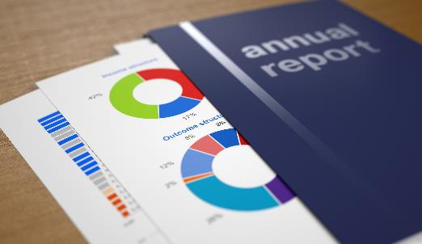
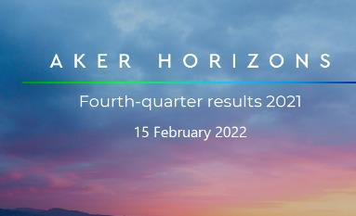
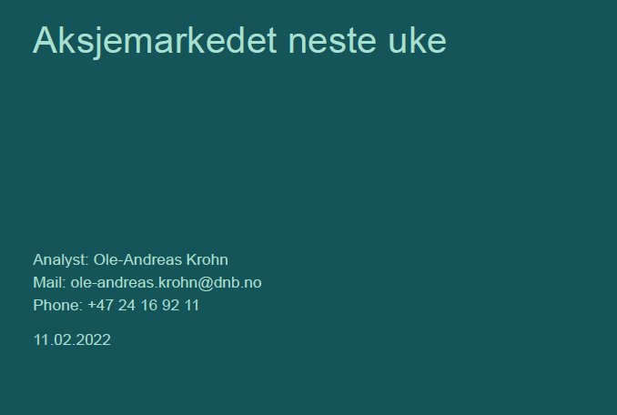
Enkle grep for bedre aksjeavkastning
Sett deg godt inn i selskapet
  Forretningsideen og strategien
  Hvordan ledes selskapet? Bærekraft?
  Finansiell situasjon (lønnsomhet, kontanter, utbytte, gjeld m.m.)
Aksjekursen
  Historikk, utvikling
  Verdsettelse og prising: Er aksjen dyr eller billig?
  Har ikke noe med aksjekursen er høy eller lav i kroner!
  Analytikeres anbefalinger og stemningen i markedet
Ha en plan
  Avkastningsmål: Gevinstsikring og Stopp loss
  Ulike tidsperspektiv og mål for ulike aksjer?
  Spre risikoen på flere aksjer

Slide 14
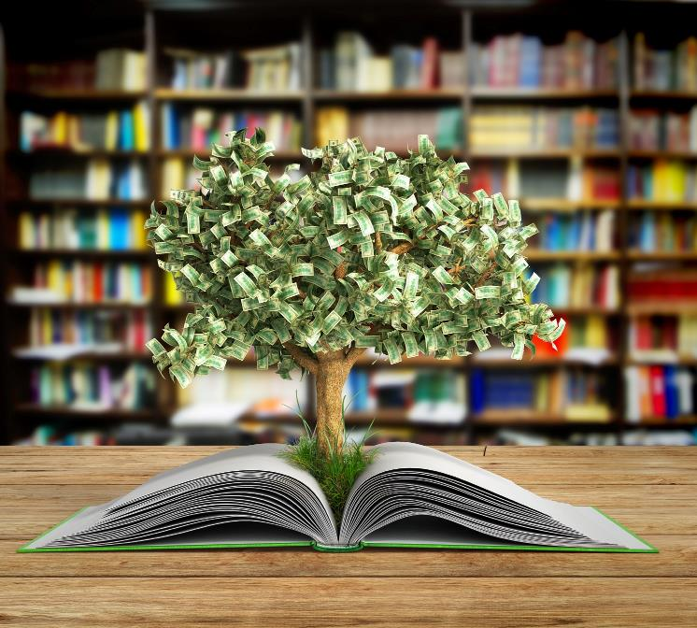
Forbehold
AksjeNorge er en ikke-kommersiell stiftelse med formål å øke kunnskapen om norske aksjer og verdipapirmarkedet. Les mer på AksjeNorges nettsider www.aksjenorge.no
Denne presentasjonen er laget til et seminar presentert hos NorQuant onsdag 30. mars 2022.
Denne presentasjonen vil du finne en kopi av på våre nettsider www.aksjenorge.no
Forbehold:
Investeringer i aksjer og verdipapirer medfører risiko for tap av deler eller hele investerte beløp. Det er viktig å sette seg inn i hvilken risiko du tar før du investerer. Og du må selv sette deg inn i de regler som gjelder for deg. AksjeNorge gir ikke personlige råd om hverken skatt og investeringer. Det vi deler i denne presentasjonen er generelle betraktninger. Vi håper allikevel at informasjonen er til nytte. Vær kildekritisk, lytt til eksperter fra finansnæringen, bruk banken din og sett deg godt inn i relevant informasjon før du gjør investeringer. Selvsagt kan feil i presentert materiale forekomme, og vi beklager dersom du finner slike. Investeringsbeslutninger gjort på bakgrunn av innholdet gjøres for egen risiko.

Slide 15
Flere bilder som kan være av interesse

Slide 16
En rekke aksjer har økt mye, og mange falt mye
Men få på disse topp/bunn-listene er blant børsens største
Aksjene som har steget mest så langt i 2022
Aksjene som har falt mest så langt i 2022

Slide 17
Funfacts Oslo Børs
Samlet verdi norske aksjer kroner 4.186 milliarder
  Til sammenlikning er Oljefondet verdt kr 11.537 mrd
  Equinor er største selskap, verdt rundt kr 1.000 mrd
Daglig omsetning svinger enormt
  Tidligere var normalen kr 4-6 mrd i dagsomsetning
  Nå handles det ofte aksjer for kr 9-14 mrd daglig
Etter invasjonen av Ukraina: Normalt omsettes det aksjer for kr 200.000 per sekund, nå ofte kr 500.000 per sek.
33% av aksjonærene har kommet til de siste 2 årene
Det er mest vanlig å eie kun 1-3 ulike aksjer

Slide 18







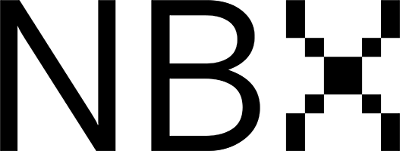








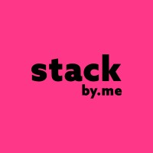




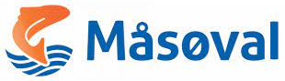
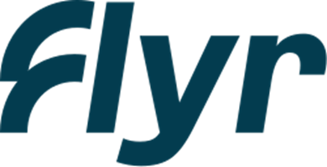







Dine aksje-alternativer i Norge
NOTC
Unoterte listen
Private Equity, VC, startups etc.
Euronext Growth
Multilateral handelsfasilitet
Gråmarkedet
Forventet avkastning eller rente
Oslo Børs
Regulert markedsplass
Euronext Expand
Regulert markedsplass
Desto høyere risiko du tar, desto høyere gevinst bør du forvente.
God likviditet
(du får kjøpt/solgt fort)
Dårlig likviditet
(kjøp/salg tar lang tid)
Risiko
Forbehold: Historisk avkastning er ingen garanti for fremtidig avkastning. Investeringer i verdipapirmarkedet medfører risiko for tap av deler eller hele investeringen.

Slide 19
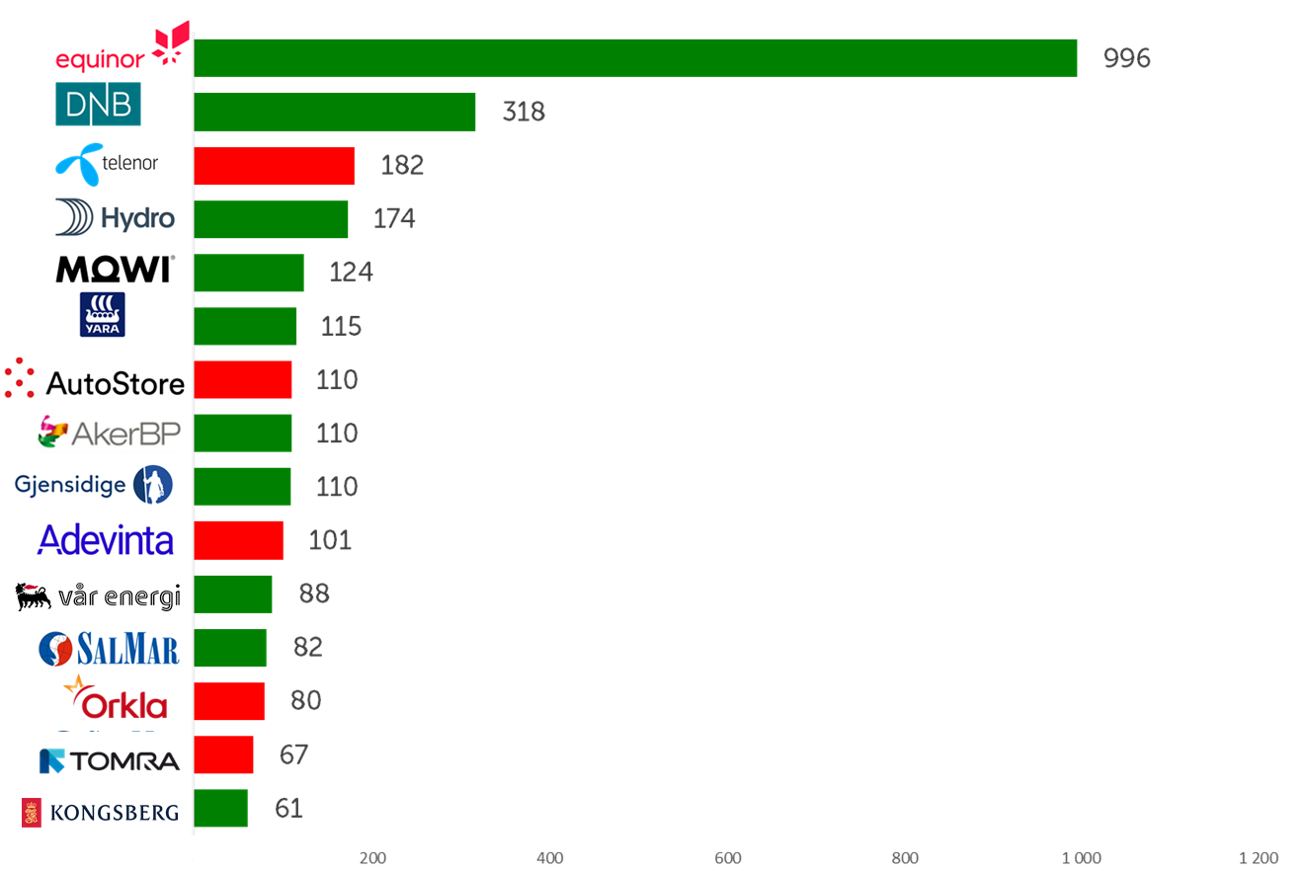
Oslo Børs 15 største selskaper
Sortert på markedsverdi i milliarder kroner

Slide 20
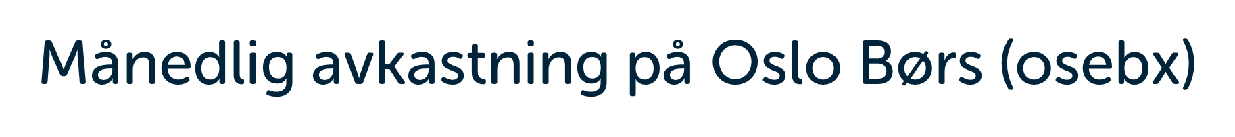
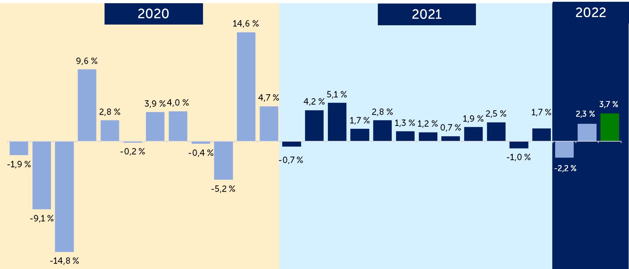
Forbehold: Historisk avkastning er ingen garanti for fremtidig avkastning. Investeringer i verdipapirmarkedet medfører risiko for tap av deler eller hele investeringen.

Slide 21
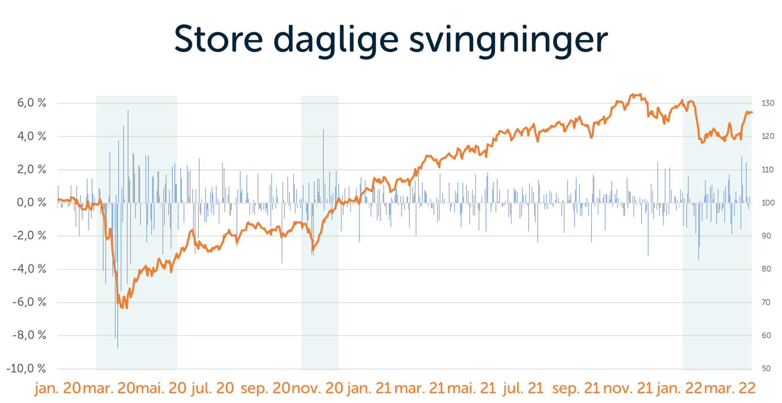
Forbehold: Historisk avkastning er ingen garanti for fremtidig avkastning. Investeringer i verdipapirmarkedet medfører risiko for tap av deler eller hele investeringen.

Slide 22
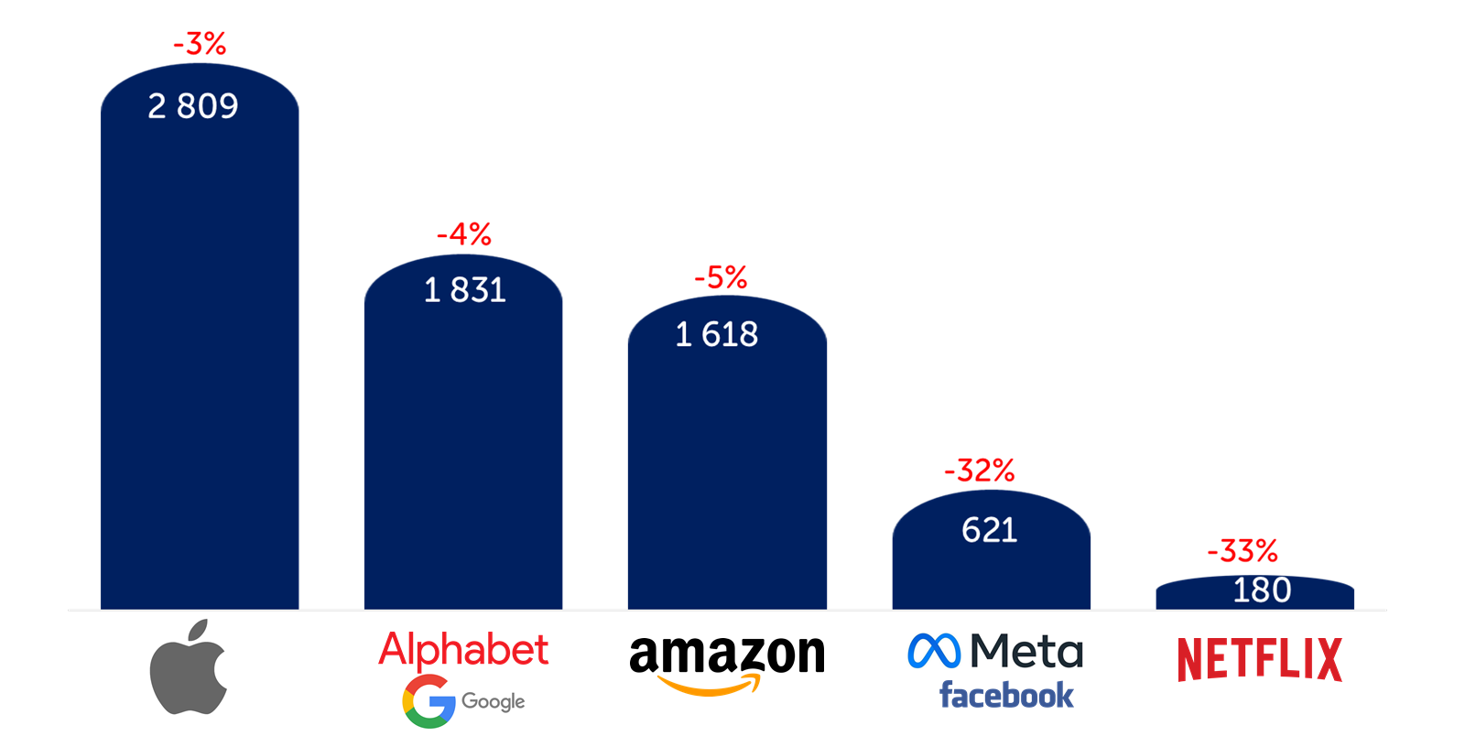
Ingen FAANG-Shui så langt i 2022
Mens feng-shui handler om harmoni og balanse, er det en svak start for FAANG-aksjene i år.
Verdens mest kjente amerikanske teknologi-aksjer har vært i hard vind…. med svært ulik avkastning.
Kilde Yahoo Finance 10. februar 2022 Grafikk: Stiftelsen AksjeNorge

Slide 23
Sette inn kart med viktigste børser?
Grafen er lånt av ODIN-bloggen

Slide 24
Topp 10 grønne aksjer med flest private aksjonærer

Slide 25
Topp 5 grønne aksjer med flest private aksjonærer

Slide 26
Topp 5 grønne aksjer med flest private aksjonærer

Slide 27

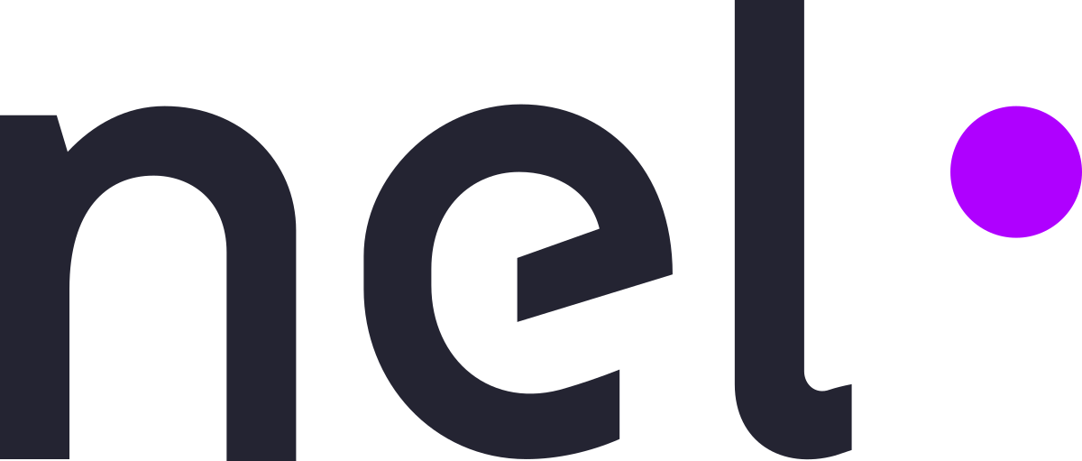

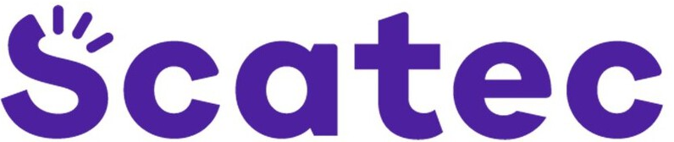






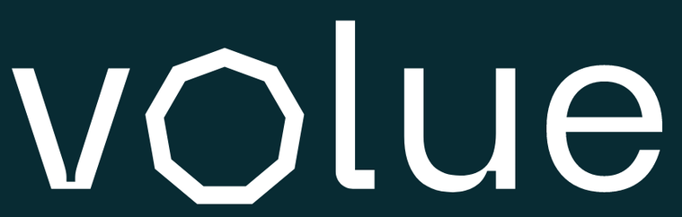
Det grønne skiftet

Slide 28
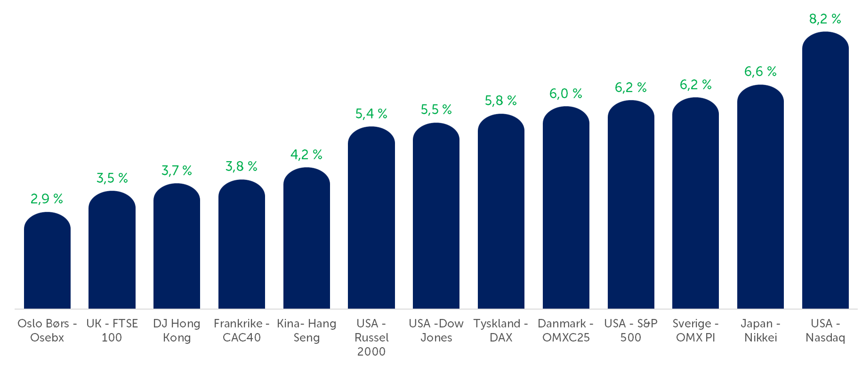



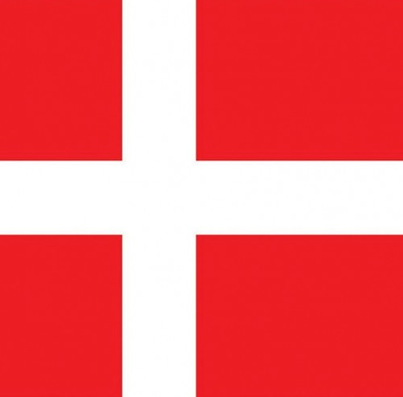




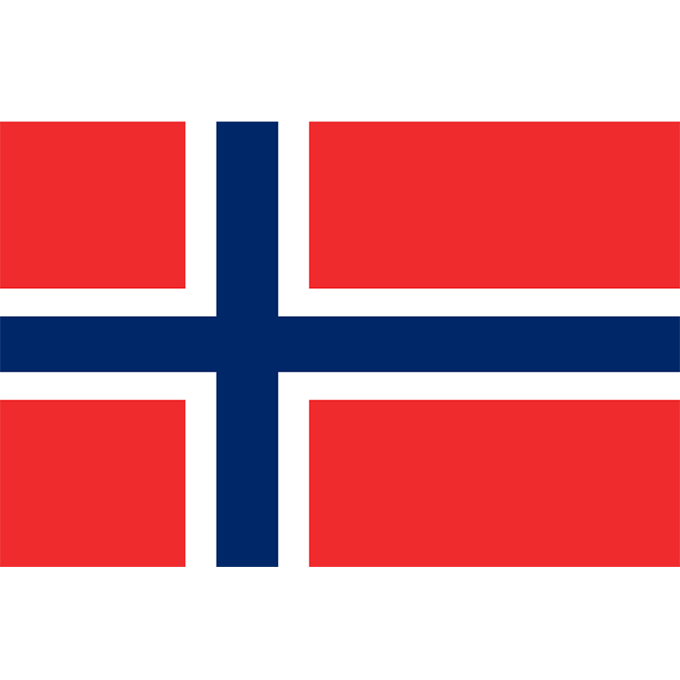
Kraftig oppgang på verdens børser i uke 11
Norge og UK er for øvrig eneste børser med positivt avkastning så langt i 2022
Kilde: Oslo Børs, Nasdaq, Yahoo Finance, DI.se og Stiftelsen AksjeNorge. Sluttkurser per 18. mars 2022

Slide 29
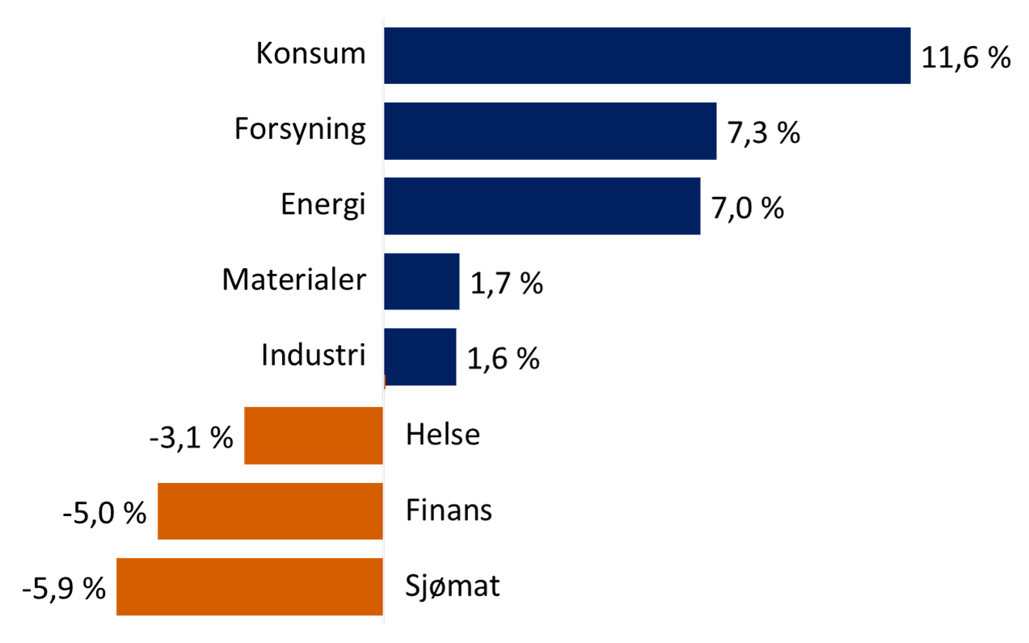

De viktigste norske indeksene etter invasjonen fra 23. februar til 28. mars
Kilde: Oslo Børs, data per10. mars 2022 Grafikk: Stiftelsen AksjeNorge

Slide 30
Forbehold
AksjeNorge er en ikke-kommersiell stiftelse med formål å øke kunnskapen om norske aksjer og verdipapirmarkedet. Les mer på AksjeNorges nettsider www.aksjenorge.no
Denne presentasjonen er laget til et seminar presentert hos NorQuant onsdag 30. mars 2022.
Denne presentasjonen vil du finne en kopi av på våre nettsider www.aksjenorge.no
Forbehold:
Investeringer i aksjer og verdipapirer medfører risiko for tap av deler eller hele investerte beløp. Det er viktig å sette seg inn i hvilken risiko du tar før du investerer. Og du må selv sette deg inn i de regler som gjelder for deg. AksjeNorge gir ikke personlige råd om hverken skatt og investeringer. Det vi deler i denne presentasjonen er generelle betraktninger. Vi håper allikevel at informasjonen er til nytte. Vær kildekritisk, lytt til eksperter fra finansnæringen, bruk banken din og sett deg godt inn i relevant informasjon før du gjør investeringer. Selvsagt kan feil i presentert materiale forekomme, og vi beklager dersom du finner slike. Investeringsbeslutninger gjort på bakgrunn av innholdet gjøres for egen risiko.

